Slide 1

Europa: regionalizações
e natureza

Slide 2
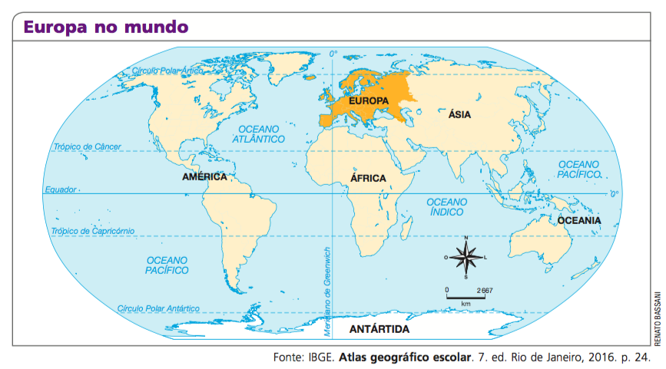
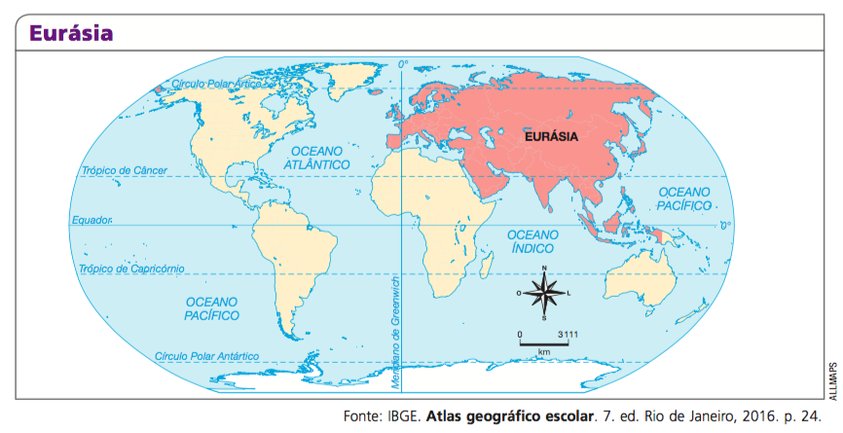
Apresentando
o continente europeu
Europa e Eurásia

Slide 3
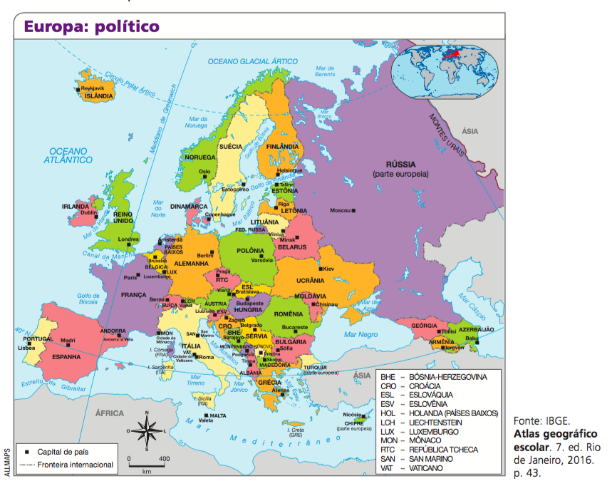
Apresentando o continente europeu
.

Slide 4
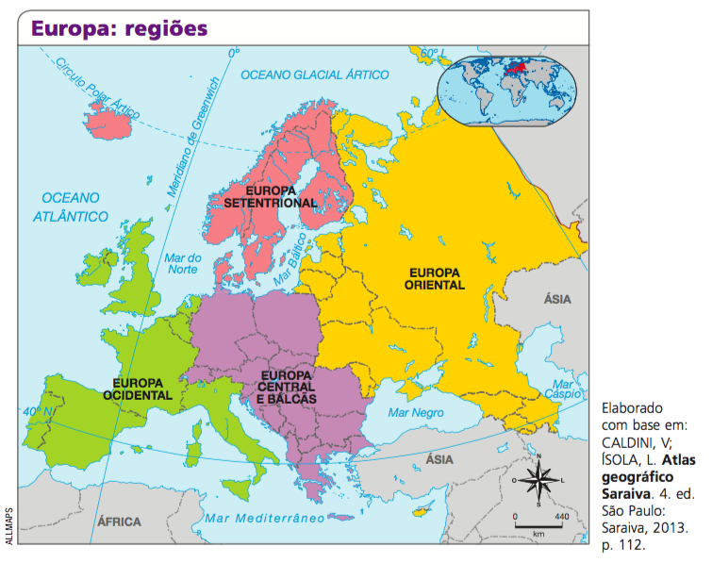
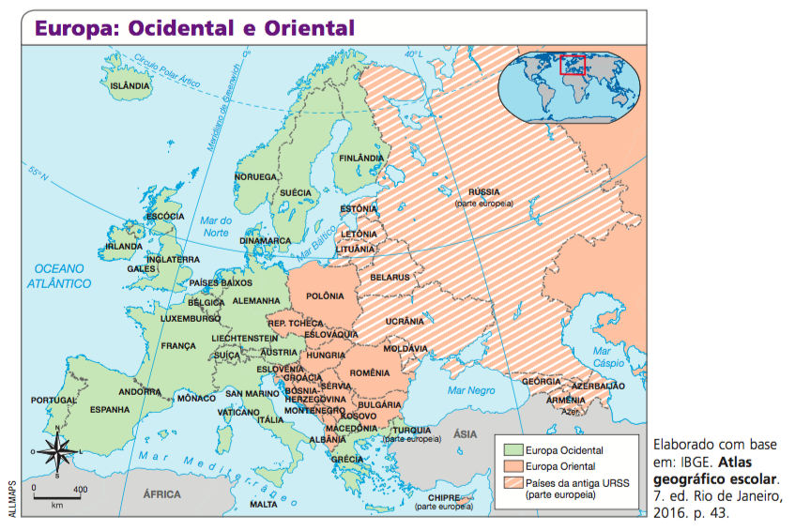
Apresentando o continente europeu

Slide 5
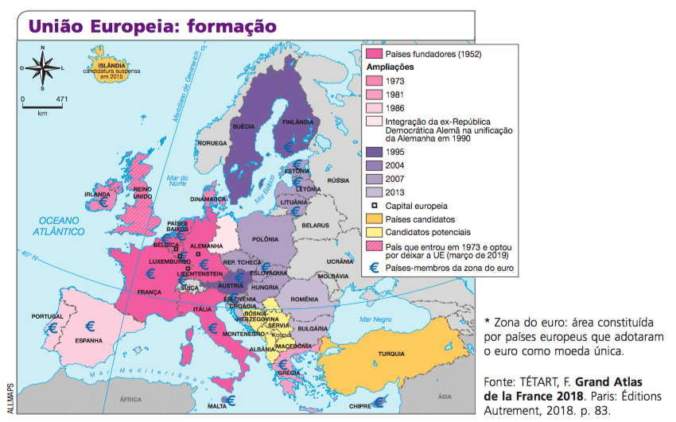
Integrações da Europa
Construção da União Europeia
Benelux
Comunidade Europeia
do Carvão e do Aço
Comunidade Econômica
Europeia
União Europeia

Slide 6
Aspectos naturais
da Europa
Relevo
Hidrografia
- Maciços antigos: formas de relevo bastante desgastadas por processos erosivos, arredondadas e de altitudes modestas. Destacam-se os Montes Urais, os Alpes Escandinavos, a Meseta Espanhola e o Maciço Central Francês.
Cadeias de montanhas recentes: região ao sul, com montanhas com altitudes elevadas, como os Alpes,
e sujeita à ocorrência de
terremotos e vulcões.
Planícies ao longo de rios.
Rios de planícies, muito utilizados para a navegação, ligando regiões e países vizinhos por sistemas de hidrovias.
Rios de planaltos e áreas montanhosas aproveitados para a geração de energia hidrelétrica
e abastecimento.

Slide 7
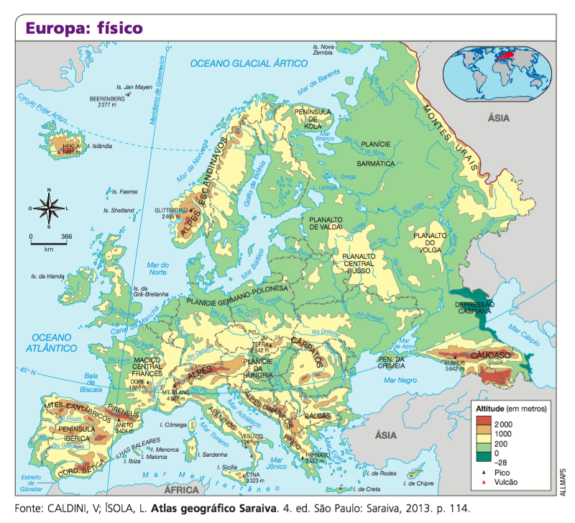
Aspectos naturais
da Europa

Slide 8
Aspectos naturais
da Europa
Clima
As planícies favorecem a penetração e a dispersão de massas de ar frio provenientes do Ártico, tornando as temperaturas mais baixas na região centro-norte. Já as cadeias montanhosas na porção sul dificultam a passagem de massas de ar frio vindas do norte e impedem que massas de ar quente que vêm do Mediterrâneo e da África avancem para o interior. Assim, o clima ao sul dessas formações torna-se quente e seco.

Slide 9
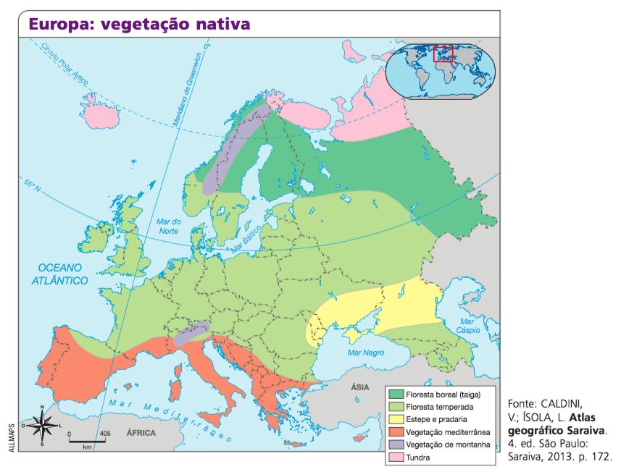
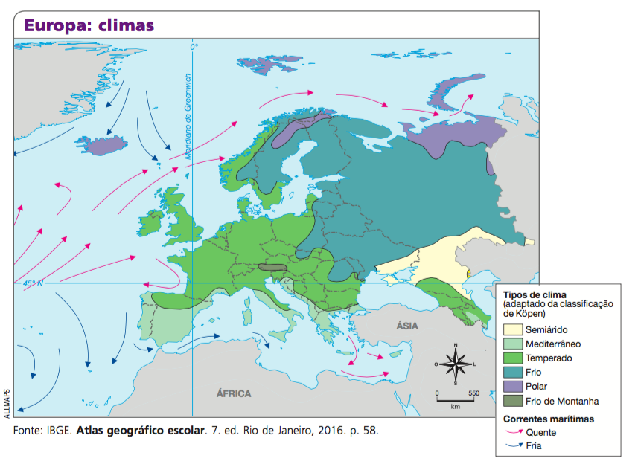
Aspectos naturais
da Europa

